Slide 1
Sisson CSV 錯誤整理

Slide 2
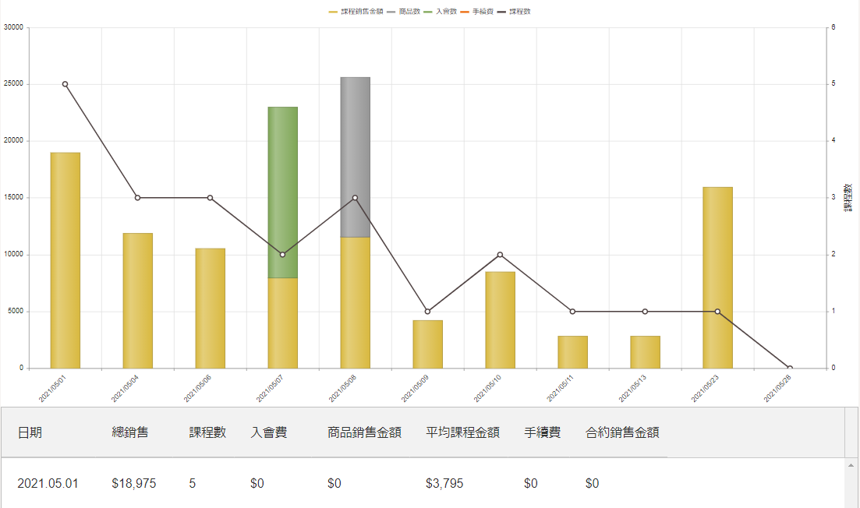
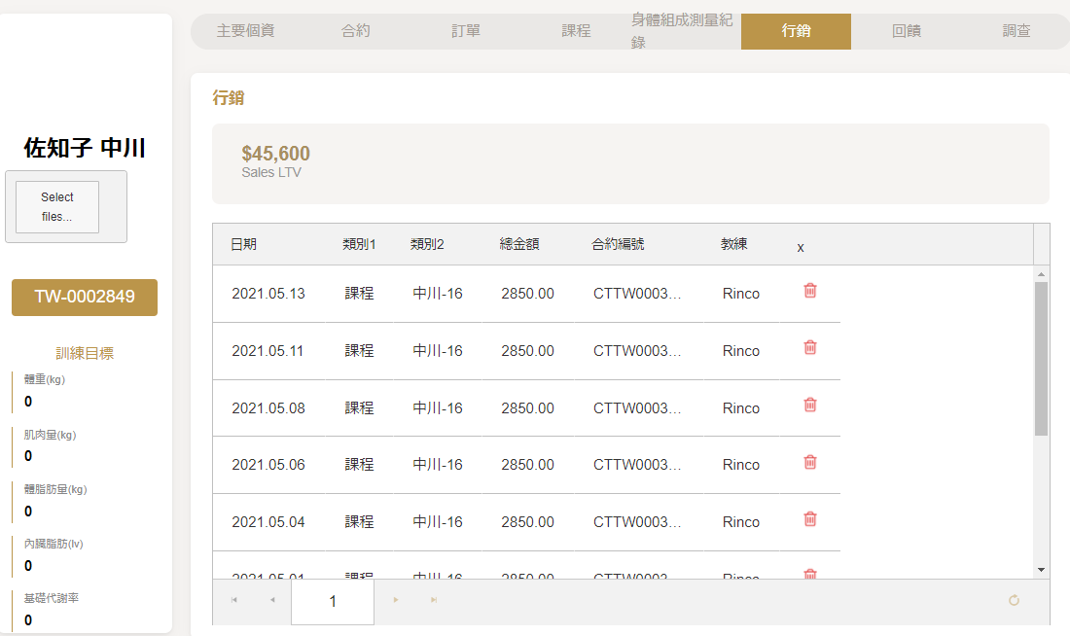
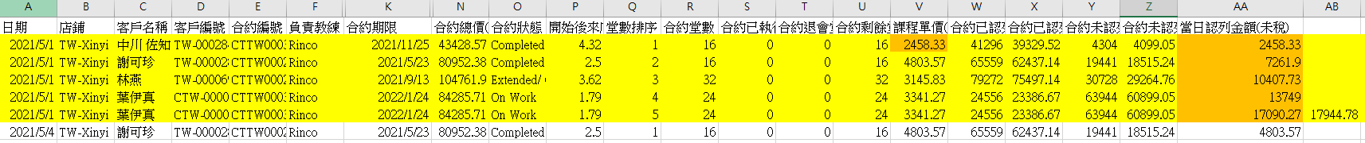
以信義店-5/1日sales為例
AA6之當日認列加總金額(AA6=未稅、AB6=含稅)，與CRM系統所認列之18,975元不符。
V行之課程單價(未稅=2458.33、含稅=2581.24)與CRM系統所載之課程單價(2850)不符。
備註:入會費及產品表格皆無5/1日的認列

Slide 3
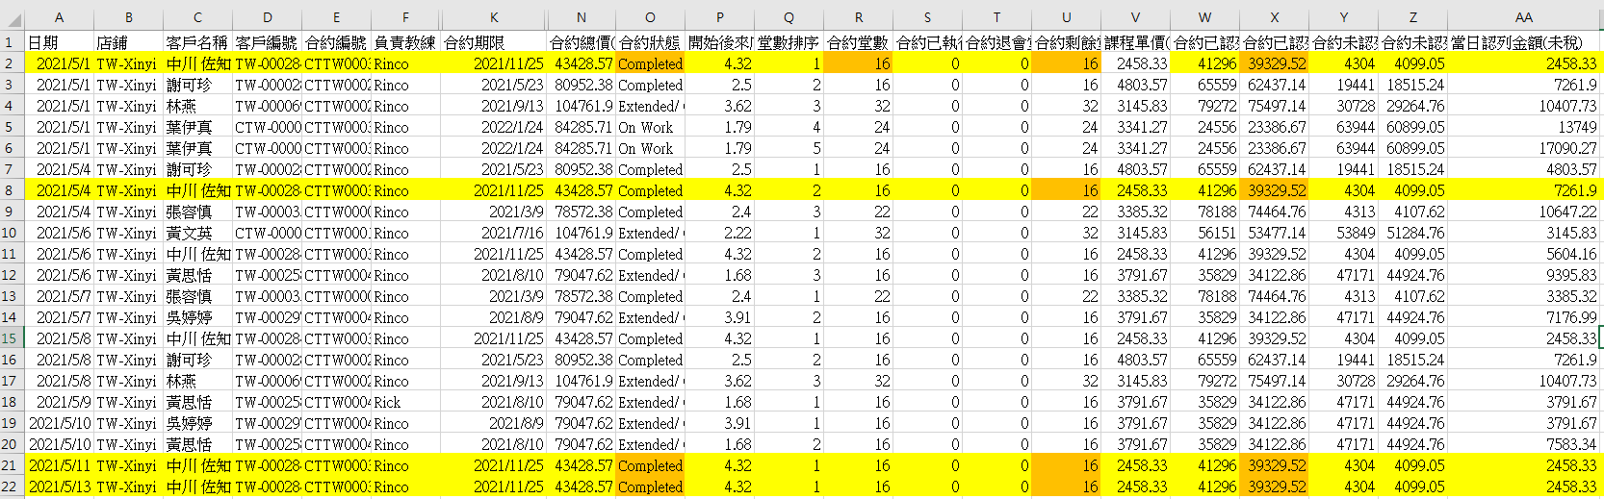
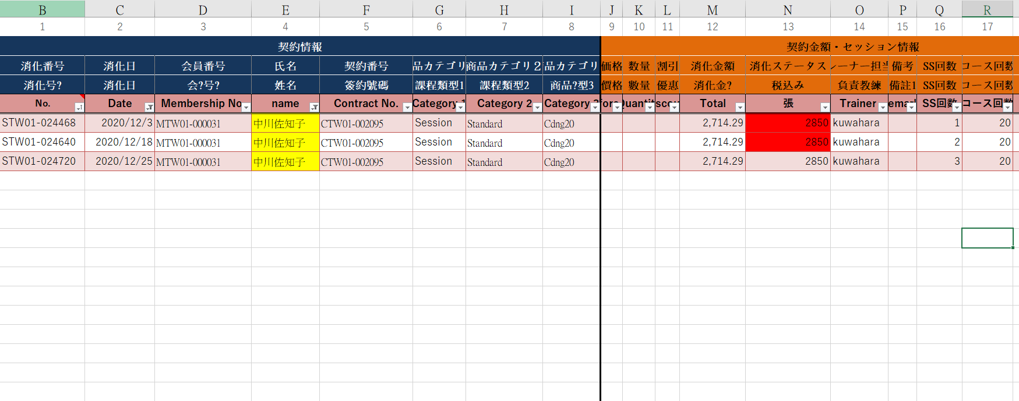
以信義店-中川佐知子為例
O2、O8、O21應為on work，O22為completed。 原因:無法通過表格確認合約何時結束
U2、U8、U21分別為3、2、1堂 原因:無法通過表格確認剩餘堂數 請參考左圖Q列
合約已認列應為累進制，而合約結束的已認列金額。 原因:無法通過表格確認認列狀況

